Slide 1
Slide thực hành
Nhóm 12

Slide 2
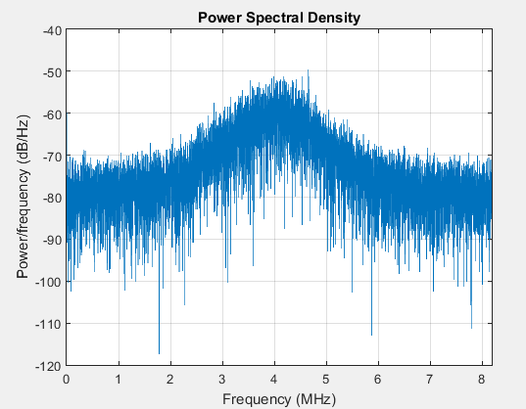
Phổ tín hiệu
Notes:
Ở đây, tín hiệu nhận được là tín hiệu đã được nhân với mã trải phổ và sóng mang, chính vì thế năng lượng của tín hiệu giảm, tín hiệu sau khi nhân cũng gần như nhiễu trắng. Phổ của nhiễu trắng có hình dạng một đường thẳng vì năng lượng là trải đều trên miền tần số. Tuy nhiên phổ có hình dạng như hình là do đi qua bộ lọc của đầu thu, bộ lọc lý tưởng sẽ cho phổ có dạng đỉnh vuông.

Slide 3
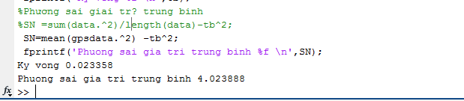
Các thông số tín hiệu
Phương sai tín hiệu

Slide 4
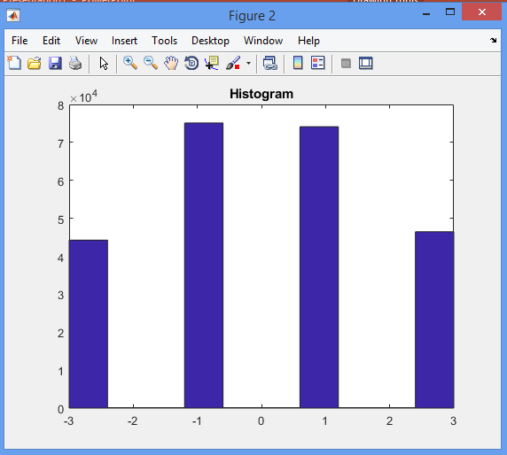
Các thông số tín hiệu
Histogram

Slide 5
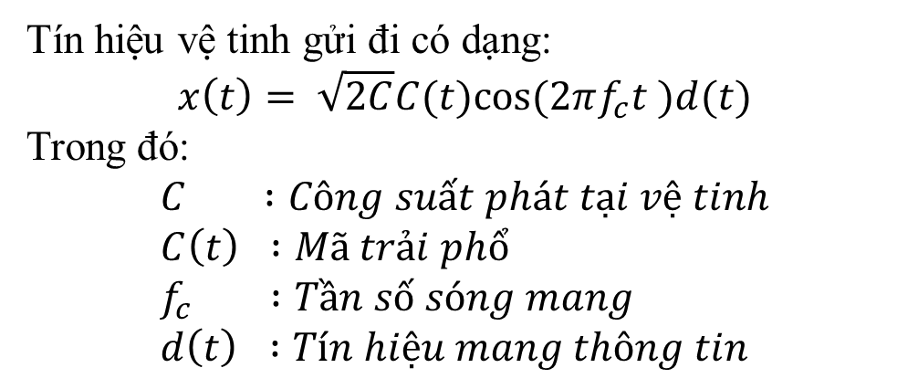
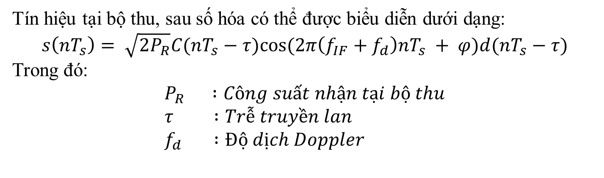
Thu tín hiệu vệ tinh
Dò tín hiệu với phương pháp Serial Search
Tín hiệu vệ tinh gửi đi có dạng:
$$x\left(t\right)= \sqrt{2C}C(t)cos(2πf_{c}t )d(t)$$
Trong đó:
$$C :Công suất phát tại vệ tinh \\ C\left(t\right) :Mã trải phổ \\ f_{c} :Tần số sóng mang \\ d\left(t\right) :Tín hiệu mang thông tin$$
Tín hiệu tại bộ thu, sau số hóa có thể được biểu diễn dưới dạng:
$$s\left(nT_{s}\right)= \sqrt{2P_{R}}C(nT_{s}−τ)cos(2π\left(f_{IF}+f_{d}\right)nT_{s} + φ)d(nT_{s}−τ)$$
Trong đó:
$$P_{R} :Công suất nhận tại bộ thu \\ τ :Trễ truyền lan \\ f_{d} :Độ dịch Doppler$$
Notes:
Ý nghĩa của mã trải phổ khi được nhân vào tại thời điểm truyền đi:
Cung cấp cơ chế đa truy cập cho 30 vệ tinh trên cùng một băng tần số → định danh vệ tinh, do tính chất của mã trải phổ khi nhân với chính nó thì bằng 1, ngoài ra đều bằng 0.
Đo thời gian lan truyền bằng cách tính độ lệch mã trải phổ.
Giảm tác động của nhiễu vì khi nhân tín hiệu với mã trải phổ, công suất tín hiệu suy yếu, tín hiệu trở thành nhiễu.

Slide 6
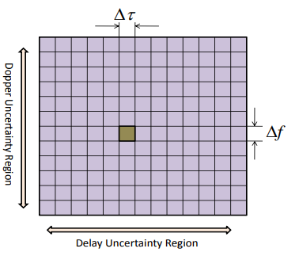
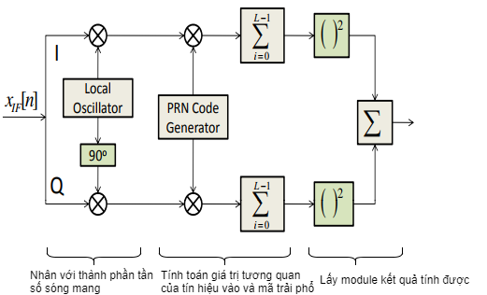
Thuật toán dò tín hiệu
Không gian tìm kiếm
Các bước thực hiện với mỗi một ô trong không gian tìm kiếm
Notes:
Với mỗi ô trong không gian tìm kiếm nhận 2 giá trị đại diện là độ lệch Doppler và độ dịch mã trải phổ:
Độ lệch Doppler: Bước nhảy mỗi ô là 500Hz trong khoảng $±5kHz$
Mục đích: Tạo thành phần tần số sóng mang → Nhân với tín hiệu vào → Khử chính nó
Độ dịch mã trải phổ: Thông thường thì mỗi ô tương ứng $1/2$ chip mã trải phổ trong tổng 1023 chip, mã trải phổ có tần số lấy mẫu là $f_{CA}$. Tuy nhiên sau khi lấy mẫu mã trải phổ theo tần số lấy mẫu tín hiệu $f_{s}$, mỗi mã tương ứng một chu kỳ có $L=({f_{s}}/{f_{CA}}).1023+1$ mẫu, tính toán trong Matlab mỗi ô sẽ tương ứng với dịch đi một mẫu, như vậy có tổng cộng$L$ lần dịch tìm kiếm.
Mục đích: Tính toán giá trị tương quan giữa tín hiệu nhận được và mã trải phổ → Giá trị tương quan cao nhất đồng nghĩa mã trải phổ đã khử chính nó.

Slide 7
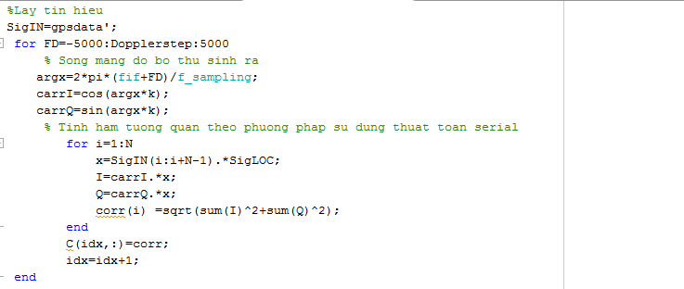
Source Code

Slide 8
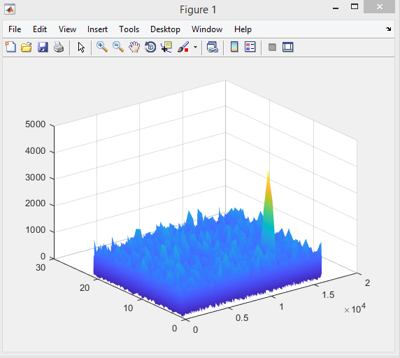
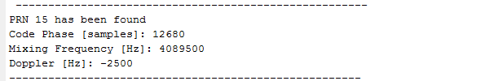
Các kết quả tìm vệ tinh

Slide 9
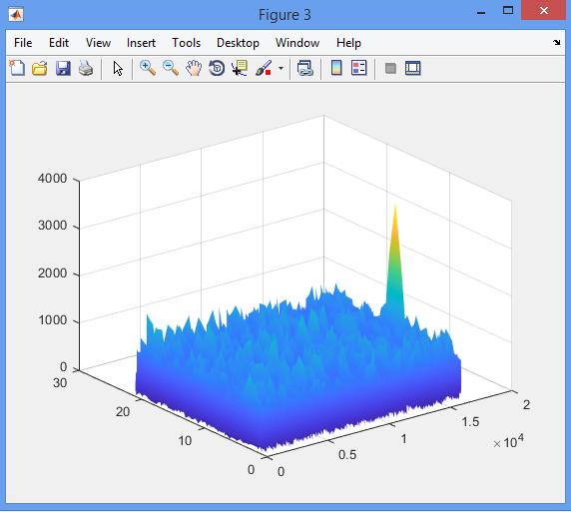
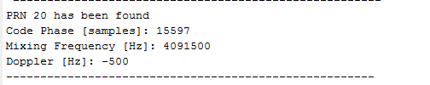
Các kết quả tìm vệ tinh

Slide 10
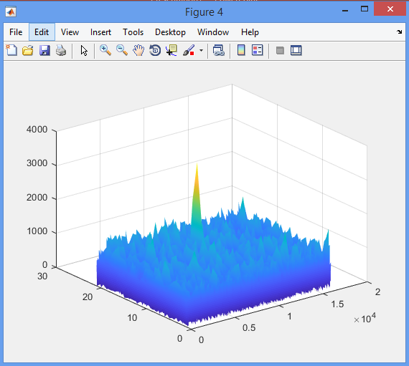

Các kết quả tìm vệ tinh

Slide 11
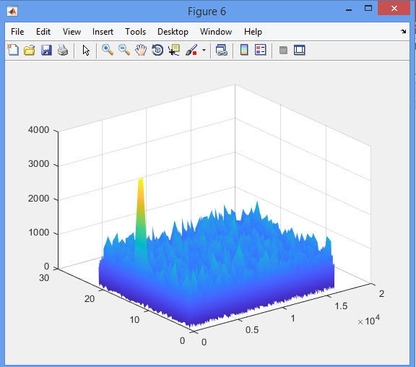

Các kết quả tìm vệ tinh

